Slide 1
洪水時河口域地形変化の数値解析と初期河口地形の推定
２０２６年度河川技術シンポジウム 6/19
オーラルセッション2［S2-1:土砂水理・河床変動］
広島大学 〇 坂上 輝
松尾大地
井上 隆
内田龍彦

Slide 2
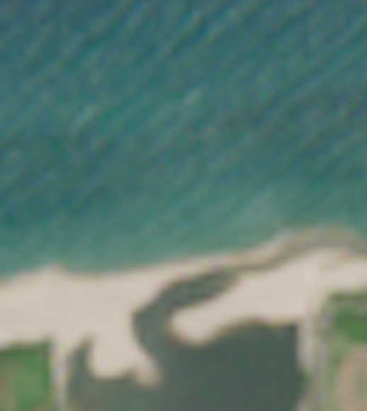
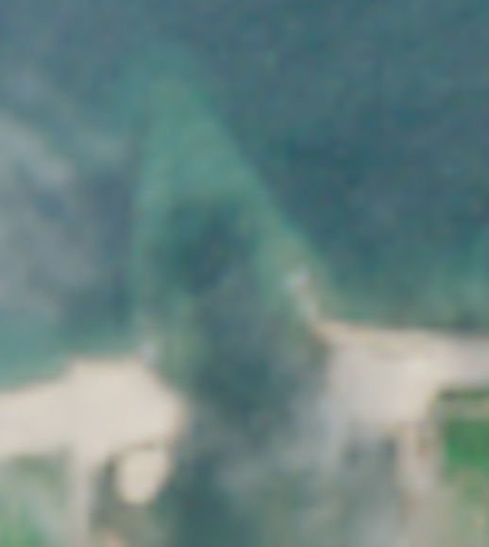
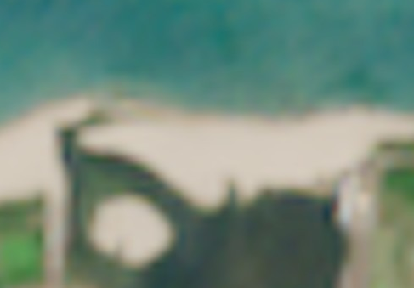
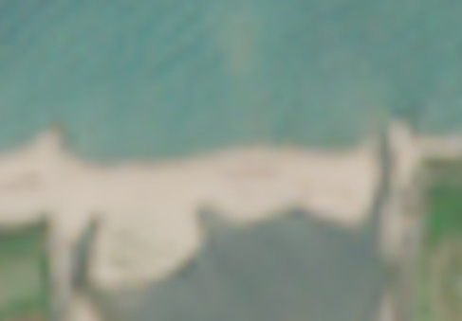
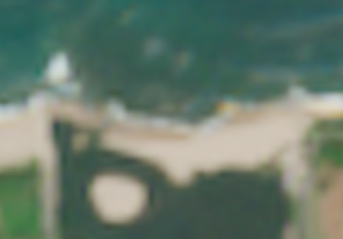
研究背景
■ 河口域では洪水時に河口砂州のフラッシュ現象が発生し、流出した土砂は河口前面に河口テラスを形成する。
河口砂州の形状は洪水時の流れ・土砂輸送に
大きく影響する
しかし、洪水直前地形の観測は困難である
2021/5/28
2021/7/27
2020/6/2
2022/7/2
2024/8/5
課題
「洪水前の河口地形をどのように設定するか」

Slide 3
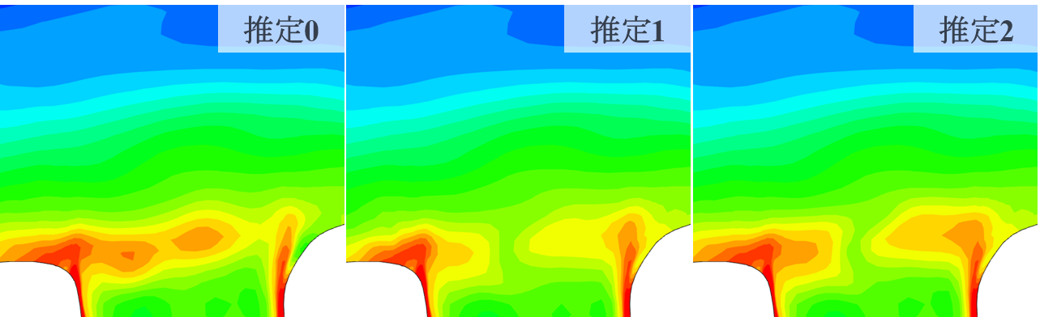
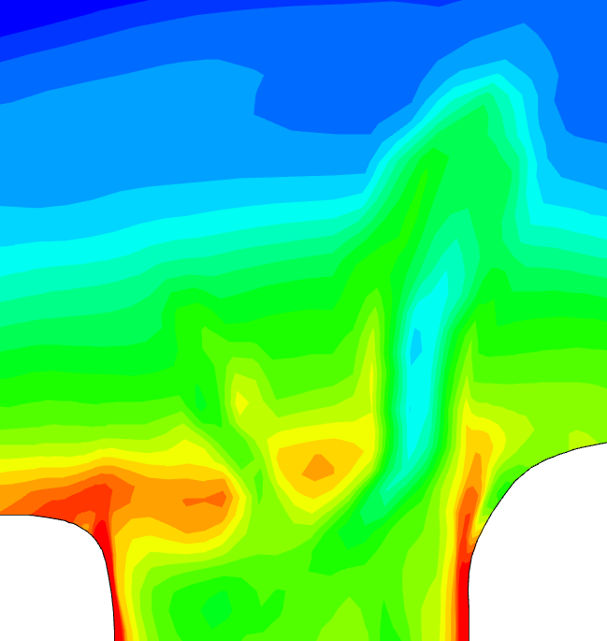
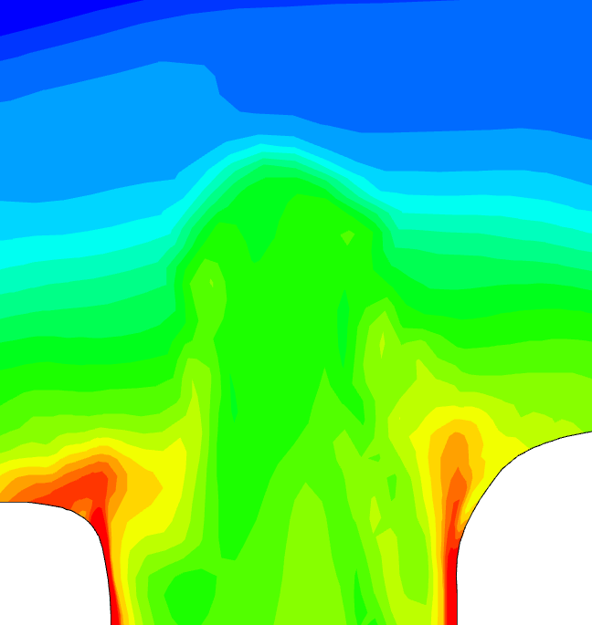
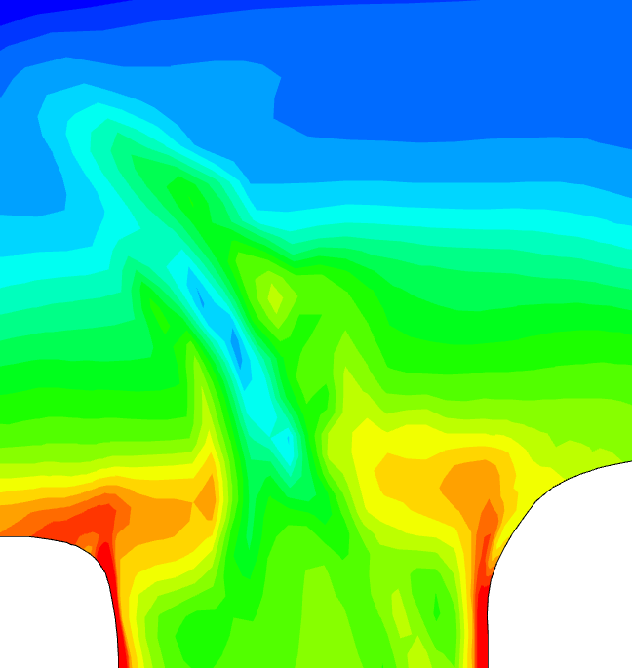
既往研究
河口域・地形変化に関する既往研究
河口砂州形状の違いが洪水時の地形変化に大きく影響すること
河口部では流れの三次元性が重要であり，準三次元解析の有効性
が示されている(坂上ら(2025))
洪水時の河口砂州フラッシュおよび河口テラス形成について数値解析
(片山ら：3次元海浜変形モデルを用いた河口砂州のフラッシュと再生に関する数値解析モデル(2024)，
立山ら：大規模洪水時の河口砂州と周辺河床の変動解析-平成23年阿賀野川洪水を対象として- (2013))
一方で...
❶ 洪水直前の河口地形は観測されていない場合が多い
❷ 初期地形の不確実性が解析結果に大きく影響する
❸ 流れの三次元性の効果を評価するために，初期地形の設定が必要
洪水流・河床変動解析
本研究
衛星画像と洪水後測量を用いて洪水直前地形を推定
⇒洪水流・河床変動解析へ適用する

Slide 4
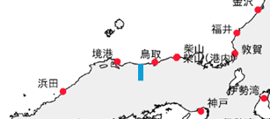
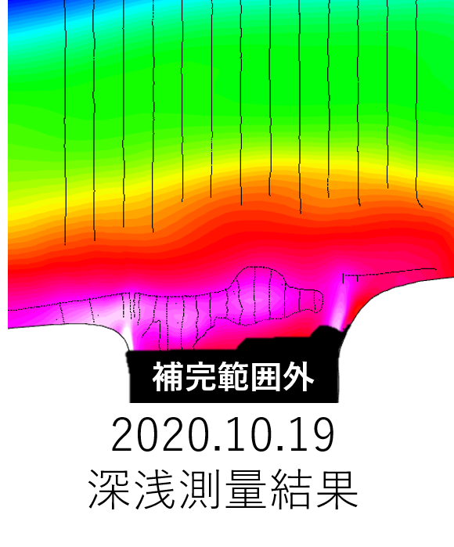
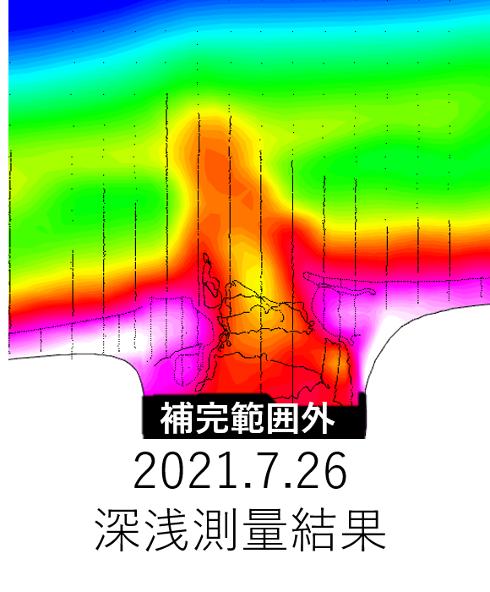
解析対象
[対象河川] 天神川下流部（鳥取県）
[対象洪水] 2021年7月洪水
（7月4日から13日の
梅雨前線豪雨による洪水）
洪水前後で
・河口砂州のフラッシュ
・深掘れ形成
・河口テラス形成
が確認されている

Slide 5
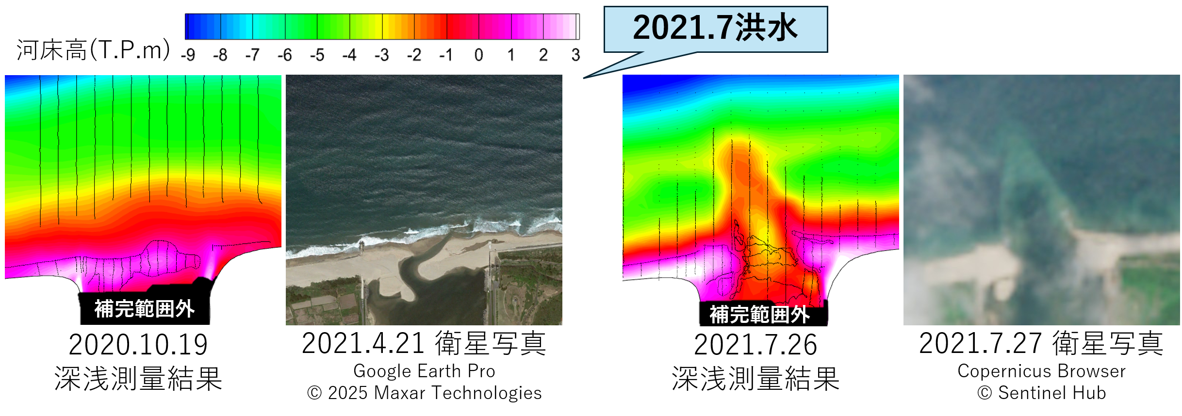
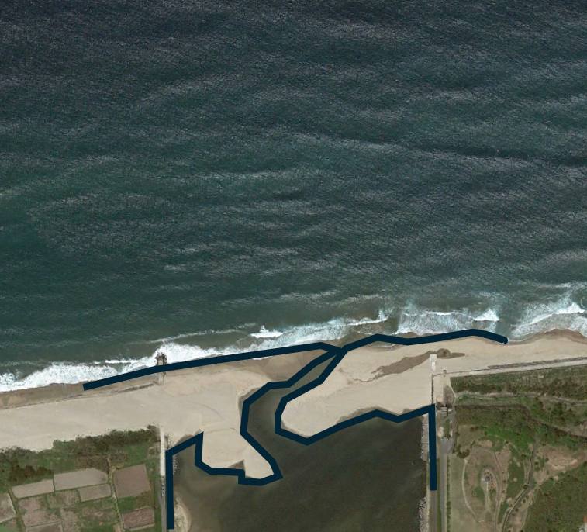
初期河口地形の推定
使用データ
・洪水前衛星画像
（2021/4/21）
・洪水後深浅測量
（2021/7/26）
①
推定手順
① 衛星画像から砂州輪郭抽出
② 洪水後測量へ反映
③ 河口テラスを除去
④ 初期地形を作成

Slide 6
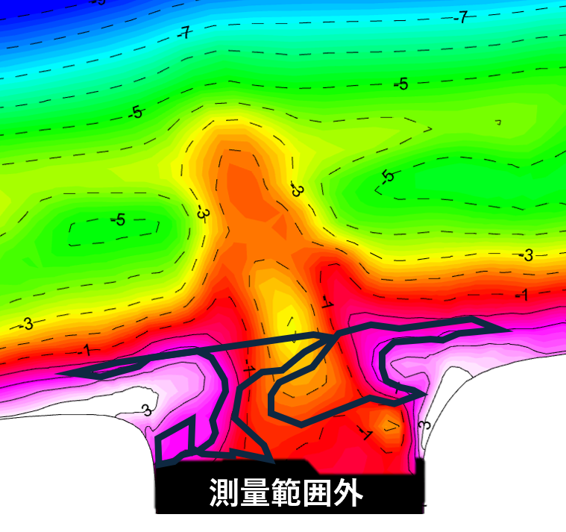
初期河口地形の推定
使用データ
・洪水前衛星画像
（2021/4/21）
・洪水後深浅測量
（2021/7/26）
②
推定手順
① 衛星画像から砂州輪郭抽出
② 洪水後測量へ反映
③ 河口テラスを除去
④ 初期地形を作成

Slide 7
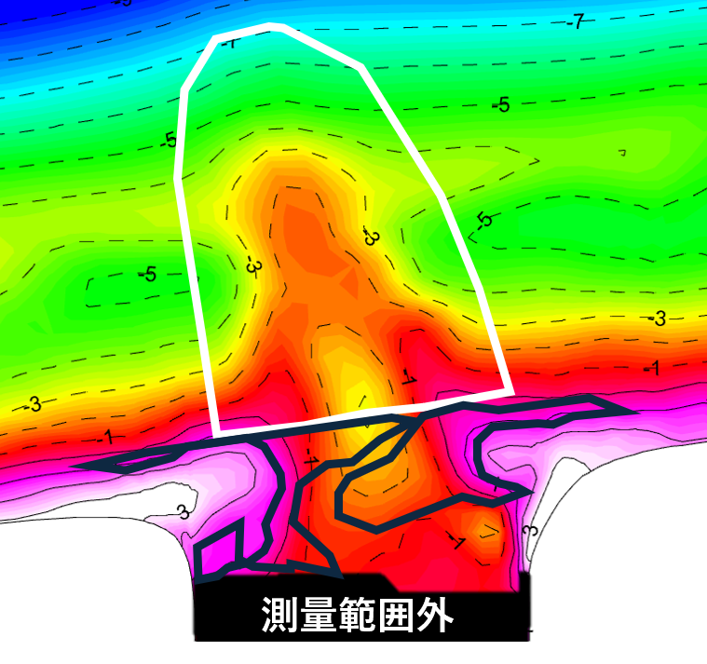
初期河口地形の推定
使用データ
・洪水前衛星画像
（2021/4/21）
・洪水後深浅測量
（2021/7/26）
③
推定手順
① 衛星画像から砂州輪郭抽出
② 洪水後測量へ反映
③ 河口テラスを除去
④ 初期地形を作成

Slide 8
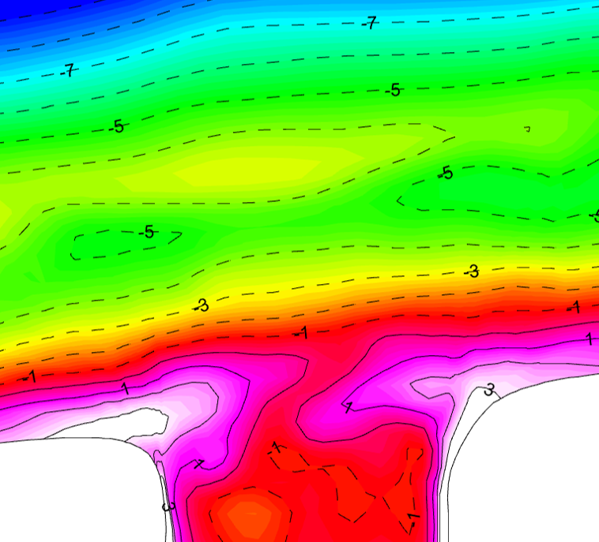
初期河口地形の推定
使用データ
・洪水前衛星画像
（2021/4/21）
・洪水後深浅測量
（2021/7/26）
④
推定手順
① 衛星画像から砂州輪郭抽出
② 洪水後測量へ反映
③ 河口テラスを除去
④ 初期地形を作成

Slide 9
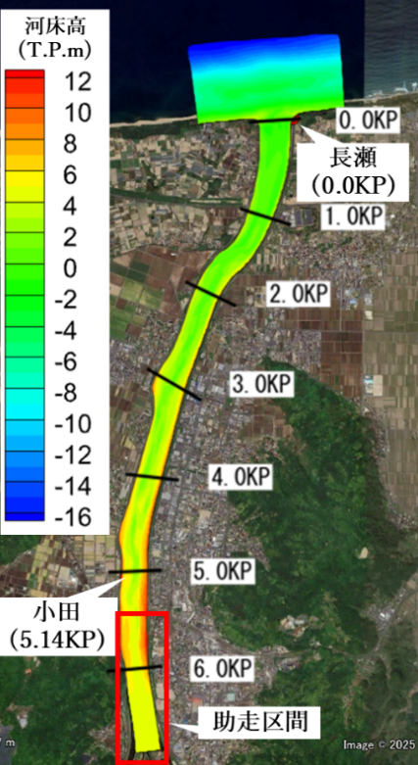
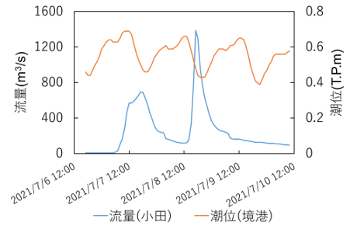
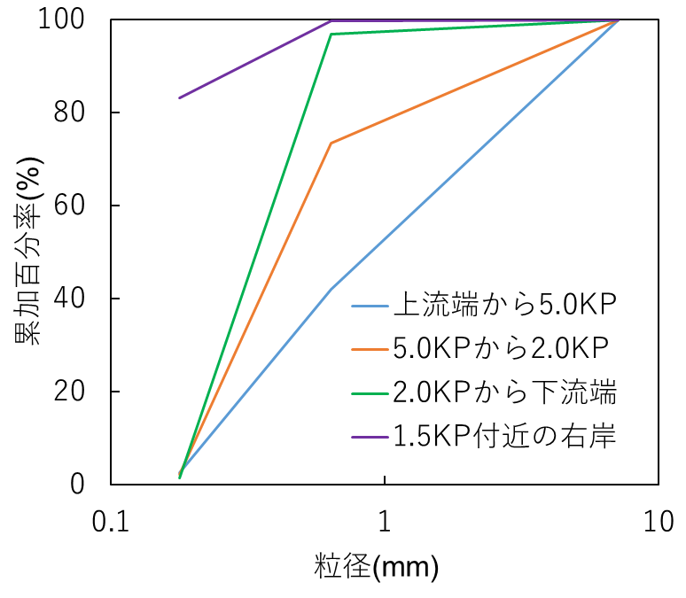
数値解析方法・解析条件
[洪水流解析]
SBVC3法（内田ら:2011）
（準三次元解析）
2DC法
（平面二次元解析）
[河床変動解析]
混合粒径
掃流砂
浮遊砂
(平面2次元移流拡散方程式)
[解析条件]
内田龍彦，福岡捷二：底面流速解法による連続する水没水制群を有する流れと河床変動の解析，土木学会論文集 B1 （水工学），Vol.67，No.1，pp.16-29，2011．

Slide 10
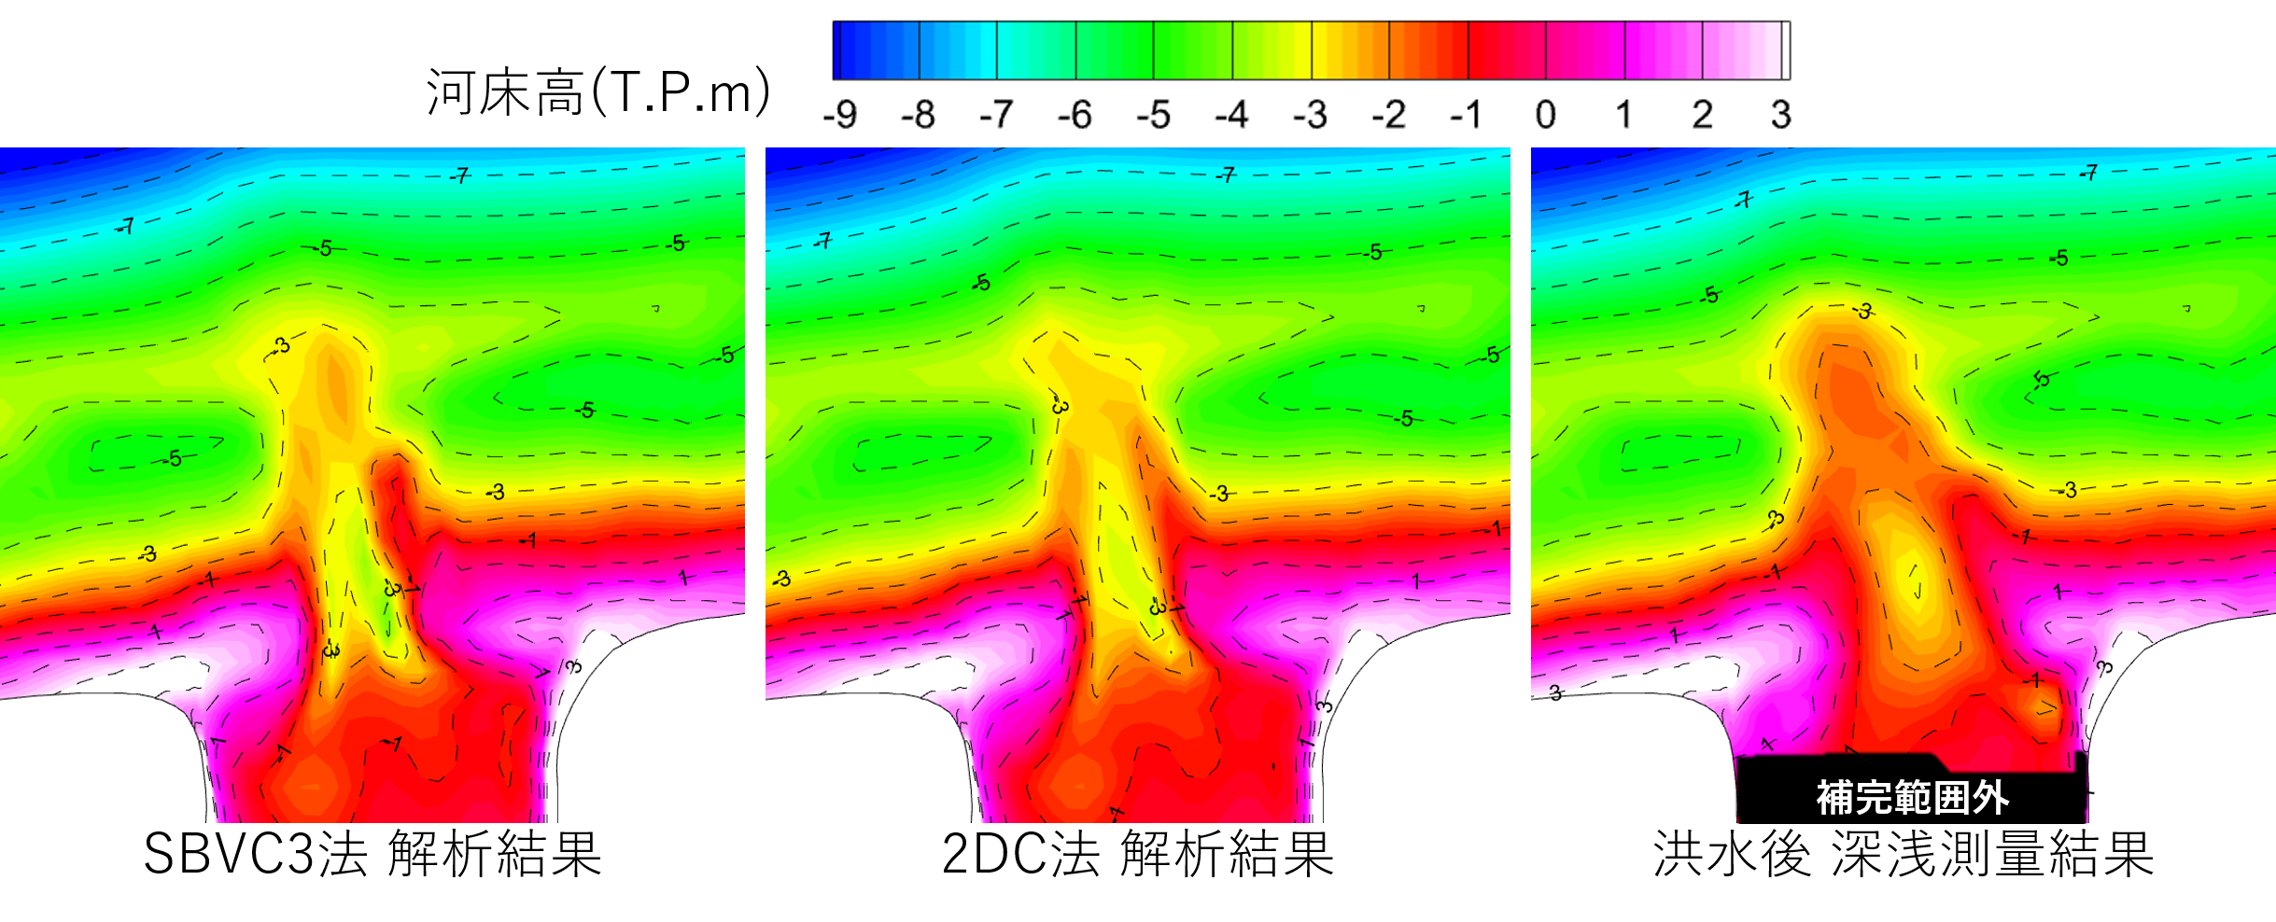
解析結果［最終地形の比較］
[最終河床高コンター]
河口砂州のフラッシュ・河口テラス形成位置を再現
SBVC3法は2DC法より再現性が高い
河口テラス到達位置
河口砂州前端部の堆積延長

Slide 11
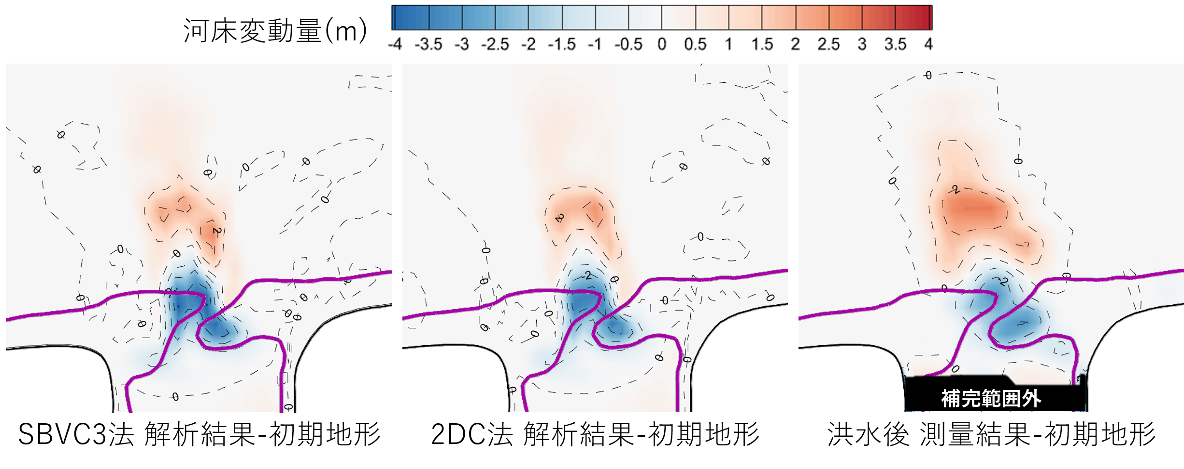
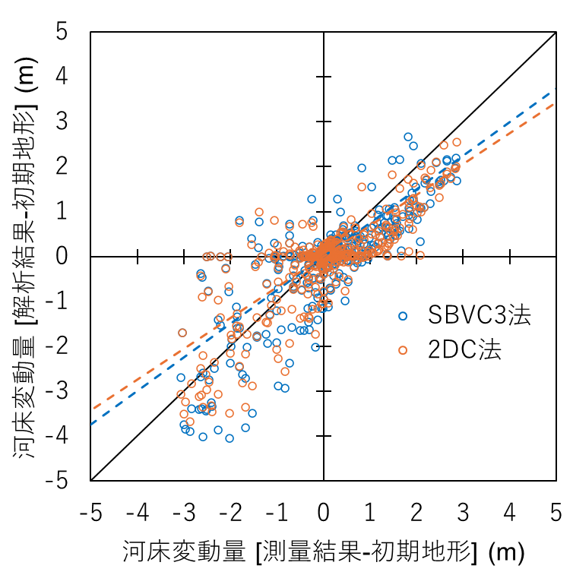
解析結果［河床変動量の比較］
[河床変動の再現性]
深掘れの発生位置と形状・全体傾向は良好に再現できている．
深掘れ部の侵食量について，解析結果は観測結果より過大評価．
相関解析
SBVC3：R=0.51, 2DC：R=0.52
相関係数差は小さいが, 全体傾向について，解析結果は測量結果の変動量を過小評価．
近似直線の傾きはSBVC3が改善．

Slide 12
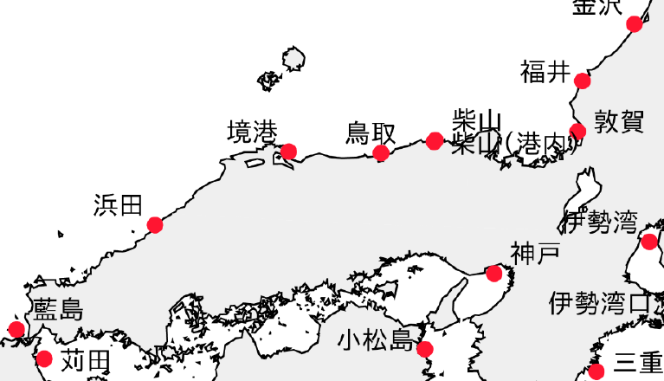
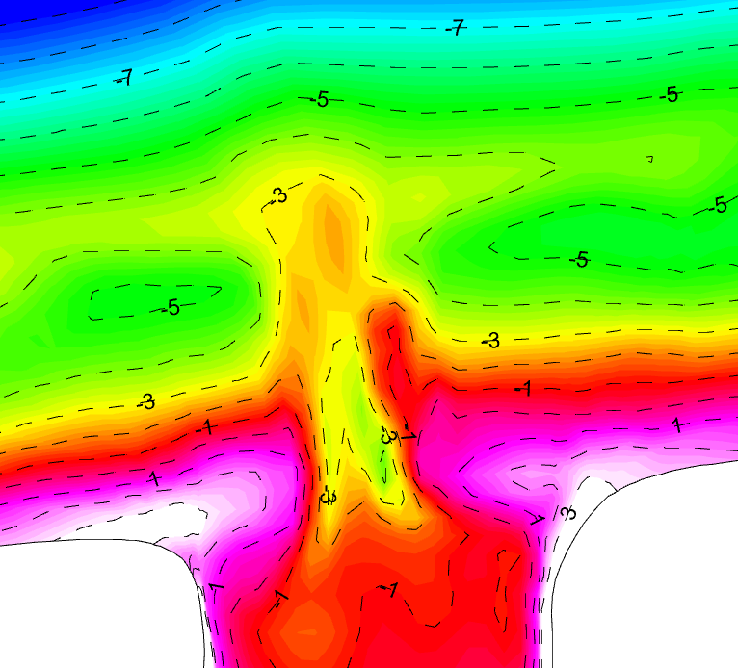
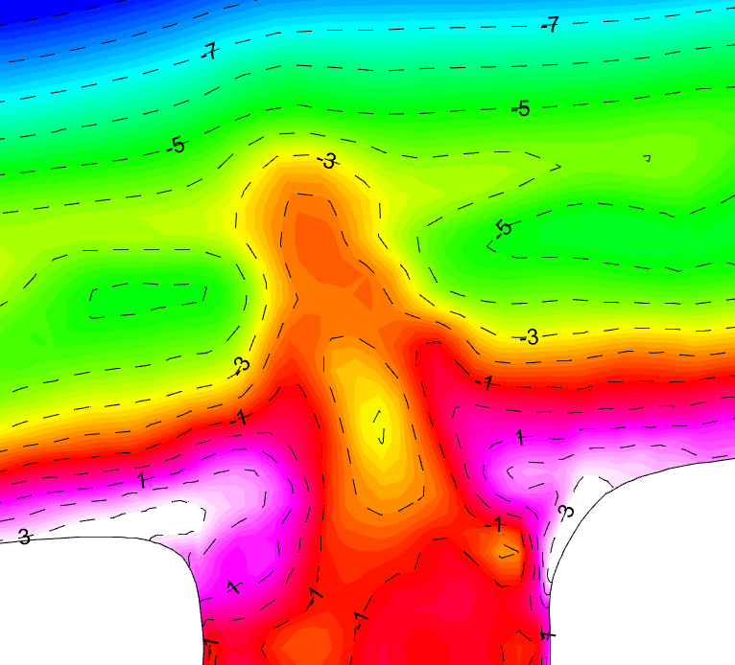
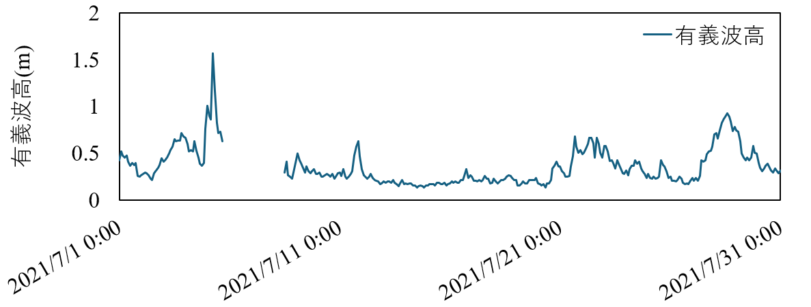
考察①
１：浸食深さの過大評価
原因-洪水後2週間の波浪による埋め戻し
有義波高 (鳥取)
波浪作用
２：河床変動量の過小評価
原因-浮遊砂輸送量不足
天神川(2021年7月洪水後2週間)
波浪エネルギー換算：126.4652
３：SBVC3と2DCの差が小さい
原因：浮遊砂濃度の鉛直分布の変形を
考慮していない

Slide 13
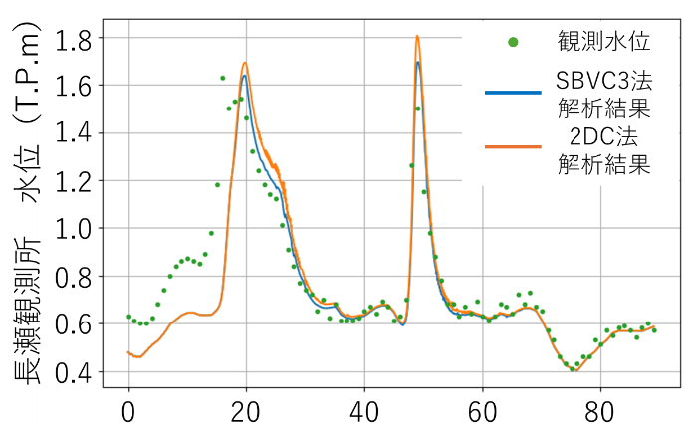
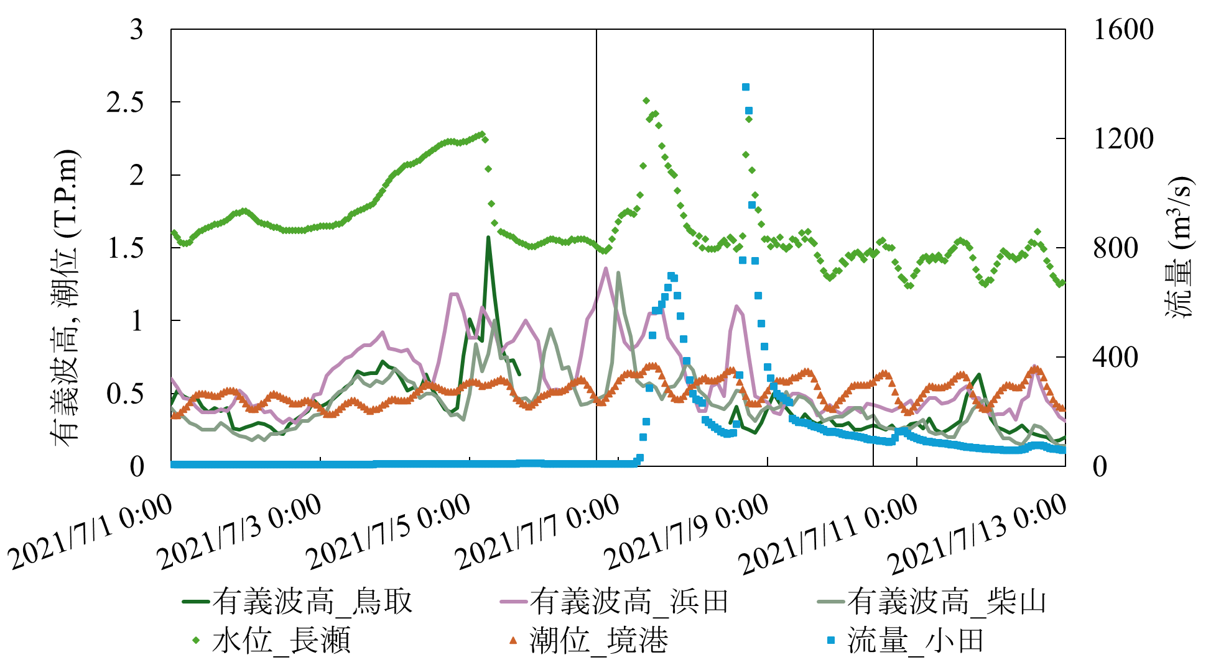
解析結果・考察②［水位時間変化の比較］
洪水初期水位について
１洪水中の波浪の影響：
洪水発生前からピーク時にかけて高波浪が確認された．しかし，波浪が水位に与える影響は小さい
２塩分濃度の影響：
洪水ピーク後の減水期において，解析水位観測水位を概ね再現できているため，塩分濃度の考慮の有無による影響は小さい
３河口砂州形状の違い：
洪水4日前から2日前の期間に長瀬における水位が徐々に上昇し，その後急低下している．
砂州の地形変化が長瀬の水位に大きく影響していると考えられるが，引き続き検討が必要である．

Slide 14
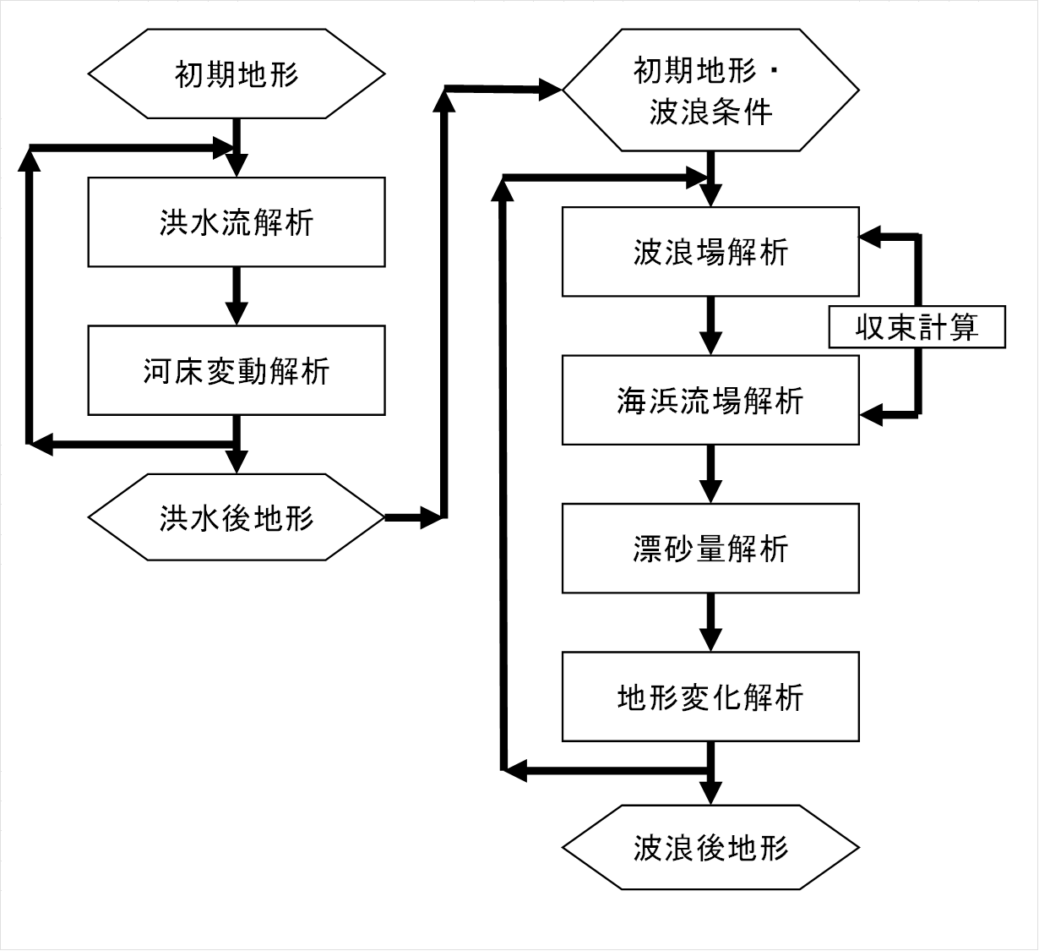
結論
① 衛星画像と測量結果を用いた初期河口地形推定法を提案した
② 河口砂州フラッシュと河口テラス形成を概ね再現できた
③ SBVC3法は2DC法より再現性が改善した
今後の課題
・準三次元浮遊砂モデル導入
・波浪モデルとの連成

Slide 15
解析結果［水位時間変化の比較］
[水位時間変化の再現性]
結果
■ 洪水初期水位を過小評価
■ 第2ピークを過大評価
原因：浮遊砂輸送量の評価不足

Slide 16
解析結果［河床変動量の比較］
[河床変動量コンター]
浸食位置・形状を再現
河床変動の全体傾向を再現
初期河口砂州の形状

Slide 17
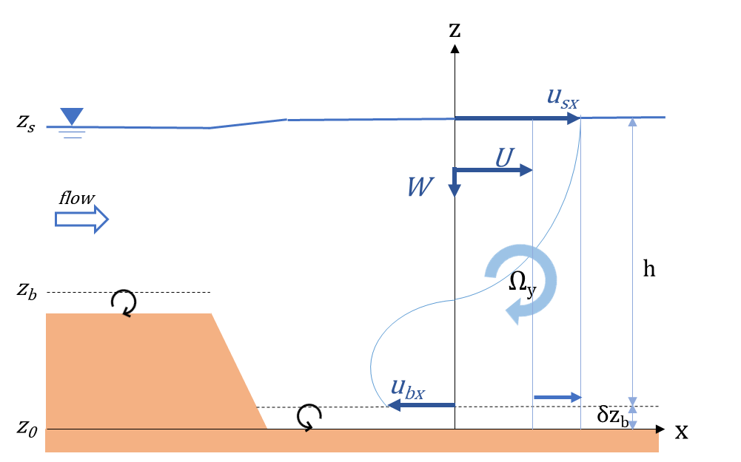
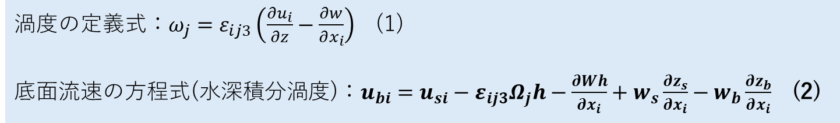
解析方法 SBVC3法
A1
浅水流の仮定を用いる簡易底面流速解析法/SBVC3
水深平均流速の方程式と併せて，水面流速，水深平均渦度，鉛直方向流速を解き，平面2次元の枠組みで，土砂輸送に大きな影響を与える底面近傍の流れを半直接的に解き，底面流速，底面圧力を求める．
渦度の定義式：$ω_{j}=ε_{ij3}\left(\frac{∂u_{i}}{∂z}−\frac{∂w}{∂x_{i}}\right)$ (1)
底面流速の方程式(水深積分渦度)：$u_{bi}=u_{si}−ε_{ij3}Ω_{j}h−\frac{∂Wh}{∂x_{i}}+w_{s}\frac{∂z_{s}}{∂x_{i}}−w_{b}\frac{∂z_{b}}{∂x_{i}}$ (2)
水深積分
水深積分
底面流速解析法における流速分布
$u_{bi},u_{si}$：水表面,底面の流速，𝜀𝑖𝑗3：Levi-Civita記号， 𝛺𝑗：水平渦度の水深平均，ℎ：水深，
W：鉛直速度の水深平均，zs：水位，zb：河床高，ws，wb：水面,底面の鉛直方向流速
Uchida,T.and Fukuoka,S.: Numerical calculation for bed variation in compound-meandering channel using depth integrated model without assumption of shallow water flow, Advances in Water Resources, Vol.72, pp.45-56, 2014.

Slide 18
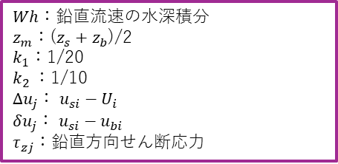
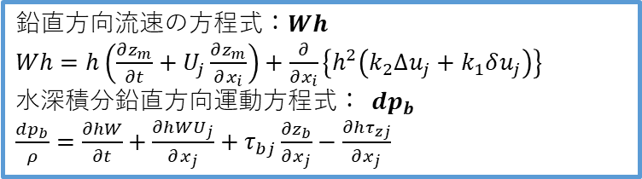
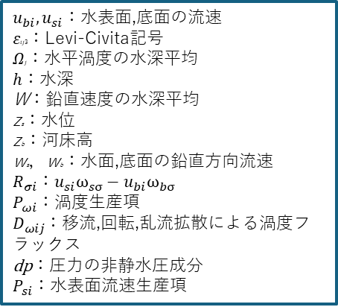
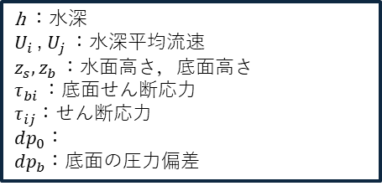
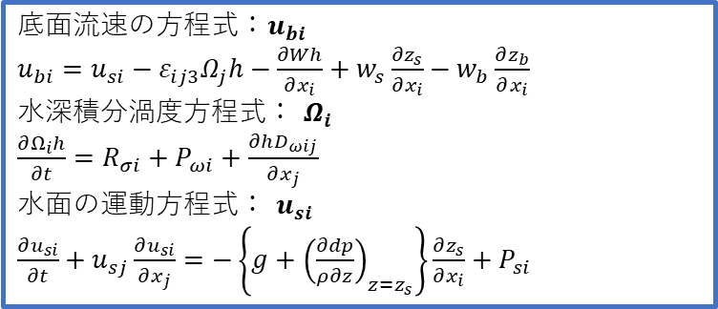
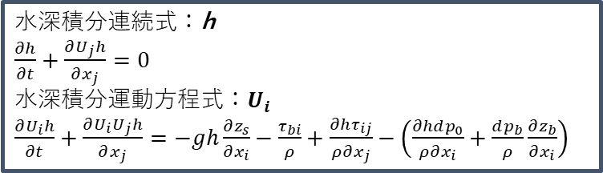
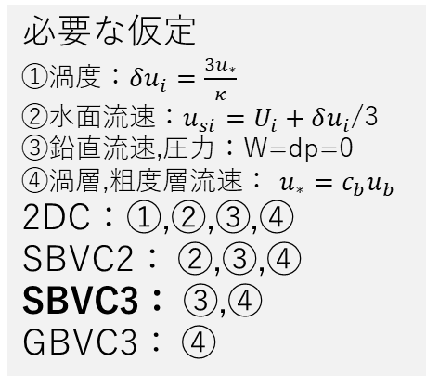
解析方法
A1
h ：水深
$U_{i}$, $U_{j}$：水深平均流速
${z_{s},z}_{b}$：水面高さ，底面高さ
$τ_{bi}$：底面せん断応力
$τ_{ij}$：せん断応力
$dp_{0}$：
$dp_{b}$：底面の圧力偏差
水深積分連続式：h
$\frac{∂h}{∂t}+\frac{∂U_{j}h}{∂x_{j}}=0$
水深積分運動方程式：$U_{i}$
$\frac{∂U_{i}h}{∂t}+\frac{∂U_{i}U_{j}h}{∂x_{j}}=−gh\frac{∂z_{s}}{∂x_{i}}−\frac{τ_{bi}}{ρ}+\frac{∂hτ_{ij}}{ρ∂x_{j}}−\left(\frac{∂hdp_{0}}{ρ∂x_{i}}+\frac{dp_{b}}{ρ}\frac{∂z_{b}}{∂x_{i}}\right)$
必要な仮定
①渦度$：δu_{i}=\frac{3u_{∗}}{κ}$
${②水面流速：u}_{si}=U_{i}+δu_{i}$/3
③鉛直流速,圧力：W=dp=0
④渦層,粗度層流速： $u_{∗}=c_{b}u_{b}$
2DC：①,②,③,④
SBVC2： ②,③,④
SBVC3： ③,④
GBVC3： ④
2DC
$u_{bi},u_{si}$：水表面,底面の流速
𝜀𝑖𝑗3：Levi-Civita記号
𝛺𝑗：水平渦度の水深平均
ℎ：水深
W：鉛直速度の水深平均
zs：水位
zb：河床高
ws，wb：水面,底面の鉛直方向流速
$R_{σi}$：$u_{si}ω_{sσ}−u_{bi}ω_{bσ}$
$P_{ωi}$：渦度生産項
$D_{ωij}$：移流,回転,乱流拡散による渦度フラックス
dp：圧力の非静水圧成分
$P_{si}$：水表面流速生産項
底面流速の方程式$：u_{bi}$
$u_{bi}=u_{si}−ε_{ij3}Ω_{j}h−\frac{∂Wh}{∂x_{i}}+w_{s}\frac{∂z_{s}}{∂x_{i}}−w_{b}\frac{∂z_{b}}{∂x_{i}}$
水深積分渦度方程式： $Ω_{i}$
$\frac{∂Ω_{i}h}{∂t}=R_{σi}+P_{ωi}+\frac{∂hD_{ωij}}{∂x_{j}}$
水面の運動方程式： $u_{si}$
$\frac{∂u_{si}}{∂t}+u_{sj}\frac{∂u_{si}}{∂x_{j}}=−\left\{g+{\left(\frac{∂dp}{ρ∂z}\right)}_{z=z_{s}}\right\}\frac{∂z_{s}}{∂x_{i}}+P_{si}$
SBVC2,SBVC3
鉛直方向流速の方程式：$Wh$
$Wh=h\left(\frac{∂z_{m}}{∂t}+U_{j}\frac{∂z_{m}}{∂x_{i}}\right)+\frac{∂}{∂x_{i}}\left\{h^{2}\left(k_{2}Δu_{j}+k_{1}δu_{j}\right)\right\}$
水深積分鉛直方向運動方程式： $dp_{b}$
$\frac{dp_{b}}{ρ}=\frac{∂hW}{∂t}+\frac{∂h{WU}_{j}}{∂x_{j}}+τ_{bj}\frac{∂z_{b}}{∂x_{j}}−\frac{∂hτ_{zj}}{∂x_{j}}$
$Wh$：鉛直流速の水深積分
$z_{m}$：(${z_{s}+z}_{b}$)/2
$k_{1}$：1/20
$k_{2}$：1/10
$Δu_{j}$： $u_{si}−U_{i}$
$δu_{j}$： $u_{si}−u_{bi}$
$τ_{zj}$：鉛直方向せん断応力
GBVC3
Uchida,T.,and Fukuoka,S.: Numerical calculation for bed variation in compound-meandering channel using depth integrated model without assumption of shallow water flow, Advances in Water Resources, Vol.72, pp.45-56, 2014.
Notes:
仮定を少なくして，より小さいスケールの非平衡性を解く

Slide 19
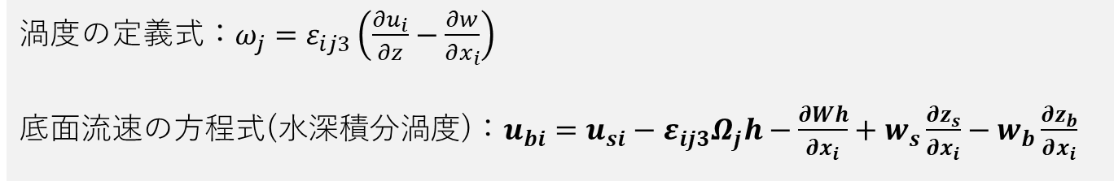
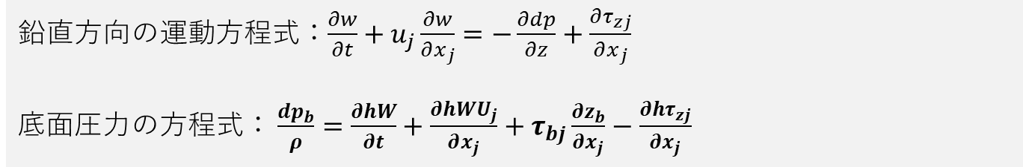
解析方法
A1
洪水流解析(浅水流の仮定を用いない一般底面流速解析法/GBVC3)
水深平均流速の方程式と併せて，水面流速，水深平均渦度，鉛直方向流速を解き，平面2次元解析野枠組みで，土砂輸送に大きな影響を与える底面近傍の流れを半直接的に解き，底面流速，底面圧力を求める．
渦度の定義式：$ω_{j}=ε_{ij3}\left(\frac{∂u_{i}}{∂z}−\frac{∂w}{∂x_{i}}\right)$
底面流速の方程式(水深積分渦度)：$u_{bi}=u_{si}−ε_{ij3}Ω_{j}h−\frac{∂Wh}{∂x_{i}}+w_{s}\frac{∂z_{s}}{∂x_{i}}−w_{b}\frac{∂z_{b}}{∂x_{i}}$
水深積分
$u_{bi},u_{si}$：水表面,底面の流速，𝜀𝑖𝑗3：Levi-Civita記号， 𝛺𝑗：水平渦度の水深平均，ℎ：水深，
W：鉛直速度の水深平均，zs：水位，zb：河床高，ws，wb：水面,底面の鉛直方向流速
鉛直方向の運動方程式：$\frac{∂w}{∂t}+u_{j}\frac{∂w}{∂x_{j}}=−\frac{∂dp}{∂z}+\frac{∂τ_{zj}}{∂x_{j}}$
底面圧力の方程式： $\frac{dp_{b}}{ρ}=\frac{∂hW}{∂t}+\frac{∂h{WU}_{j}}{∂x_{j}}+τ_{bj}\frac{∂z_{b}}{∂x_{j}}−\frac{∂hτ_{zj}}{∂x_{j}}$
水深積分
$dp_{b}$：底面の圧力偏差，ℎ：水深，W：鉛直速度の水深平均， $U_{j}$：水深平均流速，
$τ_{bj}$：底面せん断応力，zb：河床高，$τ_{zj}$：鉛直方向せん断応力
Uchida,T.,and Fukuoka,S.: Numerical calculation for bed variation in compound-meandering channel using depth integrated model without assumption of shallow water flow, Advances in Water Resources, Vol.72, pp.45-56, 2014.
Notes:
浅水流の仮定(流れの水平スケールに対して，水深スケールが小さい)が適用されない流れとして，河口砂州による局所的な流れが当てはまり，洗堀現象を適切に評価するためにGBVC３を用いる
渦度の定義式を水深積分することで水表面と底面の流速差が，水深積分渦度と鉛直方向流速の空間変化によって表される．

Slide 20


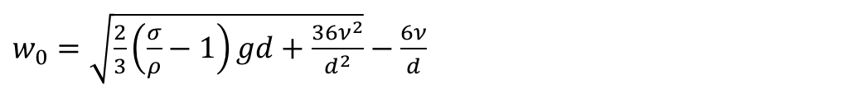




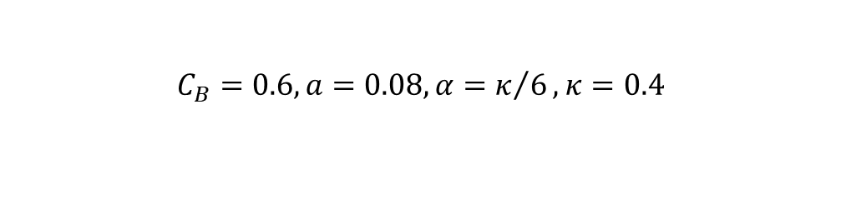
解析方法 河床変動解析
$$A2$$
$\frac{∂z_{b}}{∂t}+\frac{1}{\left(1−λ\right)}\{\left(\frac{∂q_{Bx}}{∂x}+\frac{∂q_{By}}{∂y}\right)+ (q_{su}−c_{b}w_{0})\}=0$
浮遊砂
$$\frac{∂Ch}{∂t}＋\frac{∂CU_{i}h}{∂x_{i}}=\frac{∂}{∂x_{i}}\left(Dh\frac{∂C}{∂x_{i}}\right)+Q_{su}−Q_{sw}$$
掃流砂
$$\frac{q_{Bk}}{\sqrt{sgd_{k}^{3}}}=17τ_{∗ek}^{3/2}\left(1−\frac{τ_{∗ck}}{τ_{∗k}}\right)\left(1−\sqrt{\frac{τ_{∗ck}}{τ_{∗k}}}\right)$$
$$Q_{sw}=c_{b}∗w_{0}$$
$$c_{b}=C∗\frac{Γ}{1.0−\exp\left(−Γ\right)},Γ=\frac{hw_{0}}{ε},ε=1.2αu_{∗}h$$
沈降速度
$$Q_{su}=c_{be}∗w_{0}$$
$w_{0}=\sqrt{\frac{2}{3}\left(\frac{σ}{ρ}−1\right)gd+\frac{36ν^{2}}{d^{2}}}−\frac{6ν}{d}$
$$c_{be}=\frac{C_{B}}{1+\left({w_{0}}/αu_{∗}\right)}\frac{1−a\left({w_{0}}/αu_{∗}\right)}{1+\left(1−a\right)\left({w_{0}}/αu_{∗}\right)}$$
$$C_{B}=0.6,a=0.08,α=κ/6,κ=0.4$$

Slide 21
数値解析条件
境界条件
・上流端：小田観測所流量
・下流端：境港潮位
粒径条件
・4区間
・3粒径
（図3〜5を配置）

Slide 22
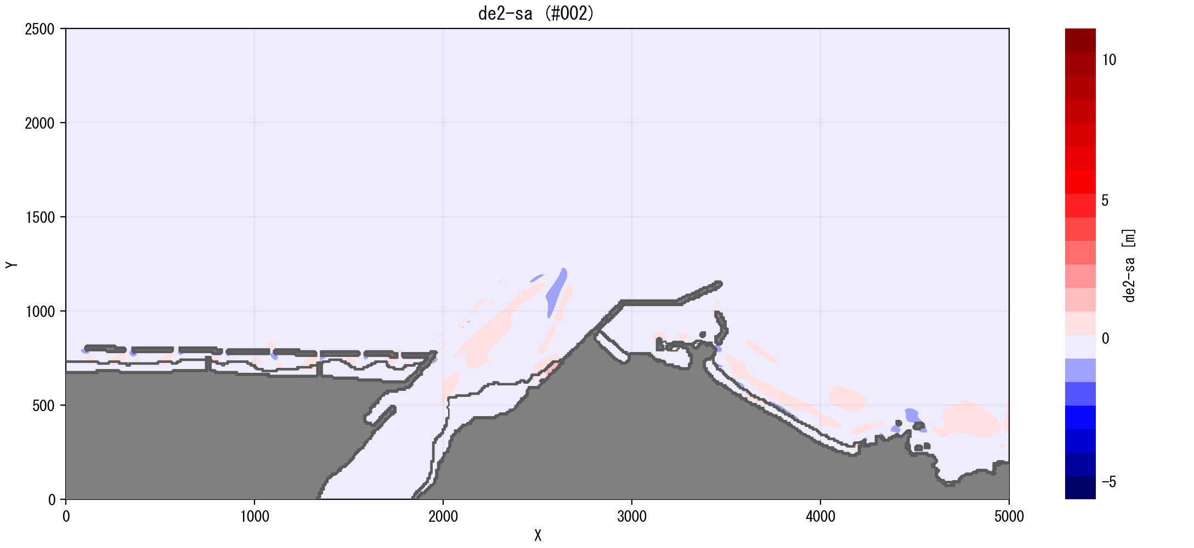
江の川 海浜変形解析

Slide 23
考察①
１：浸食深さの過大評価
原因-洪水後2週間の波浪による埋め戻し
この間の有義波高・波向(鳥取)
波浪作用
２：河床変動量の過小評価
原因-浮遊砂輸送量不足
天神川(2021年7月洪水後2週間)
波浪エネルギー換算：126.4652
３：SBVC3と2DCの差が小さい
原因：浮遊砂濃度の鉛直分布の変形を
考慮していない
江の川(2024年11月洪水後2週間)
波浪エネルギー換算：554.9024

